Slide 1
Özgüven ve Olumlu Benlik Semineri
Seminerimize Hoş Geldiniz…
Mayıs-2018

Slide 2
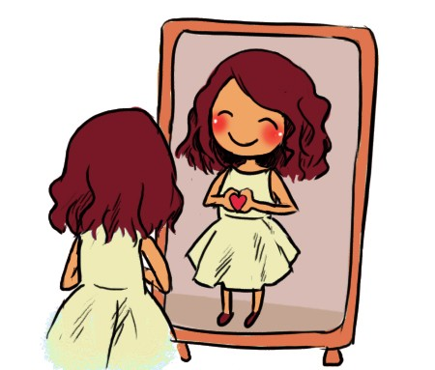
Benlik Nedir?
Benlik, tüm yönlerimizle kendimizi tanımlayan bir kavramdır.
Kendi kişiliğimize ilişkin kanaatlerimizin toplamıdır.
İç dünyamıza dönüp, BEN dediğimizde ortaya çıkan ve sadece bizim görebildiğimiz şey benliktir.
Kısacası kendimizi algılama şeklidir.
Notes:
Benlik kavramı, insanın kendi benliğini algılayış ve kavrayış biçimidir.
Kişinin kendini nasıl görüp, nasıl değer biçtiğini anlatır (Gün, 2006).
Lawrence’e göre benlik kavramı, bireyin zihinsel ve fiziksel özelliklerinin toplamı ve sahip olduğu bütün bu özelliklerine ilişkin kendini değerlendirmesi olarak tanımlanabilir (Yavuzer, 2002).
Purkey (1970), benlik kavramını “Bir bireyin kendisi hakkında sahip olduğu inançların karmaşık ve dinamik bir sistemi olarak tanımlamıştır.

Slide 3
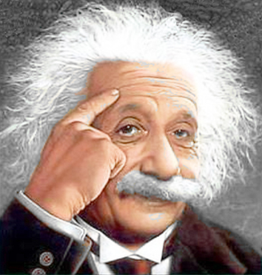
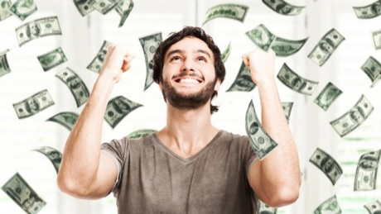
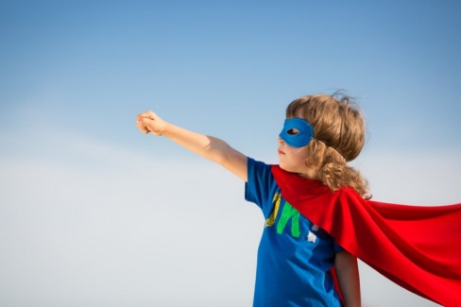
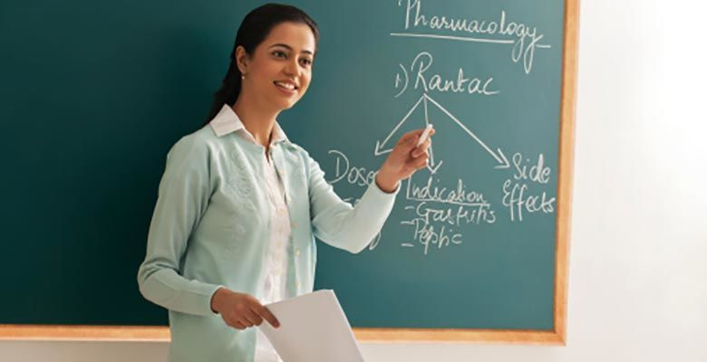
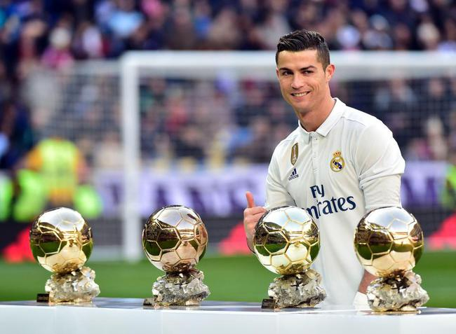
İdeal Benlik Nedir?
Bireyin olmayı istediği benliktir.
Notes:
Benlik kavramı kişinin ne olması gerektiği ile ilgili kavramları da içerir. Kişinin olmak istediklerine ilişkin görüşleri onun ideal benliğini oluşturur.
Hem benlik hem de ideal benlik sosyal çevreyle etkileşerek gelişir.
Anne baba kardeşler öğretmenler birey için önemlidir.
Çevrenin değer verdiği davranışlar birey tarafından benimsenir, değer verilmeyen davranışlar tekrarlanmaz.

Slide 4
Benlik Saygısı (Özsaygı)
İdeal benlikle, gerçek benlik arasındaki fark bize benlik saygısı hakkında fikir verir.
İdeal benlikle benlik arasındaki fark az ise bireyin benlik saygısı yüksek olur.
Notes:
Benliğin gelişimi, bireyin çevresiyle olan yaşantılarını algılama biçimine göre oluşan dinamik bir süreçtir. Bu süreç doğumla başlar. Çocuk büyüyüp geliştikçe, varlığının bilincine vardıkça yaşantıları arasında ayrım yapmaya, kendi varlığına ait olan yaşantıları benimsemeye, yaşadığı çevre içindeki varlığından ve işlevlerinden oluşan bir benlik geliştirmeye başlar

Slide 5
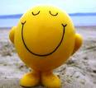
Özgüven

Slide 6
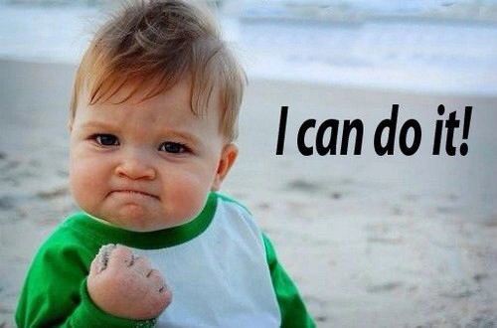
Sizce ‘Özgüven/Olumlu Benlik’ nedir?
Özgüven, bireylerin kendilerine ilişkin yaptıkları değerlendirmeleri, kendilerini değerli, başarılı, önemli ve yeterli bulup bulmamaya yönelik inançlarını ve kendilerini kabul etme veya etmemeye ilişkin tutumlarını kapsar.
Notes:
Özgüven, bireylerin kendilerine ilişkin yaptıkları değerlendirmeleri, kendilerini değerli, başarılı, önemli ve yeterli bulup bulmamaya yönelik inançlarını ve kendilerini kabul etme veya etmemeye ilişkin tutumlarını kapsar (Coopersmith, 1967). Özgüveni düşük olan bireyler kendilerini önemsiz, işlevsiz ve değersiz görebilmekte (Rich, 1998), depresyon ve kaygı gibi psikolojik rahatsızlıklara daha açık olabilmektedirler (Akt, Baumeister, Campbell, Krueger, & Vohs, 2003).

Slide 7
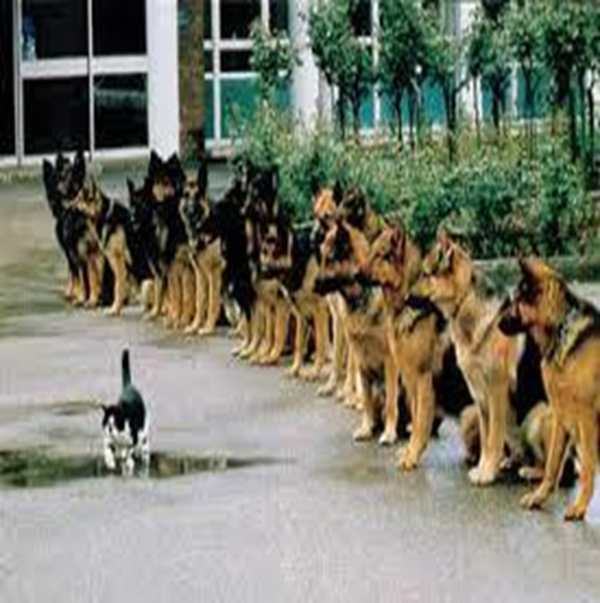
Peki, Özgüvenimiz Hangi Düzeyde Olmalı?
Gereksiz özgüven bizi başarıdan ziyade başarısızlığa götürebilir, size zarar verebilir!!!

Slide 8
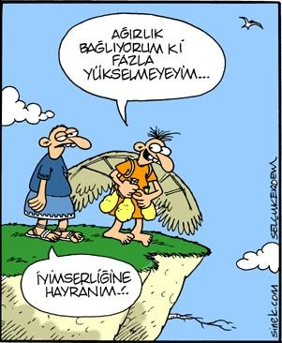
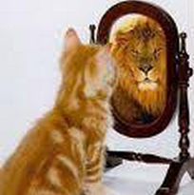
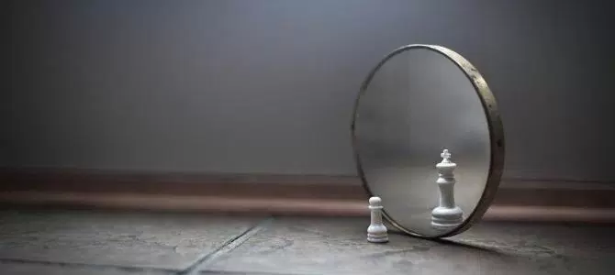

Slide 9
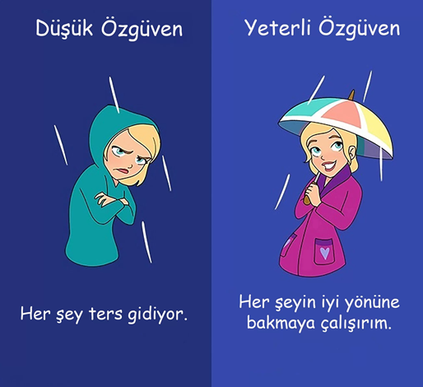
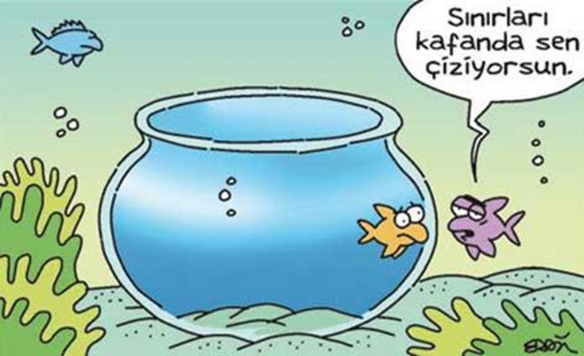
Sizce Özgüveni Olan Kişiler Nasıl Davranırlar?
Özgüveni yüksek olan kişiler, kendileriyle ilgili olumlu duygu ve düşüncelere sahip olan, stresle başa çıkma becerileri gelişmiş, uyum gücü daha yüksek bireylerdir.
Bu nedenle iyi hissetmek için özgüvenin olması önemlidir.
Notes:
özgüveni yüksek olanlar ise, kendileriyle ilgili olumlu duygu ve düşüncelere sahip olan (Baumeister, Campbell, Krueger ve Vohs, 2003), stresle başa çıkma becerileri gelişmiş, uyum gücü daha yüksek bireyler olarak değerlendirilmektedir (Greenberg, Pyszczynski, & Solomon, 1995; Akt. Chen, 2011). Bu nedenle iyi oluş halini sağlamada özgüveni yüksek bireyler olmak önem kazanmaktadır.

Slide 10
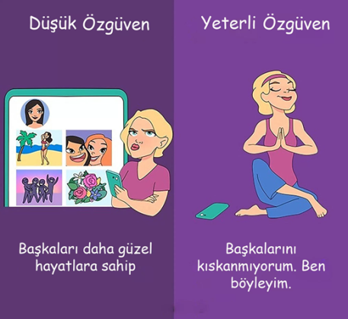
Benlik algısı gelişmiş bireylerin özellikleri
Başkalarının isteklerine göre değil de kendi isteklerine göre davranır. Ancak bu sırada çevresinin isteklerini beklentilerini kendi istekleri ile uzlaştırabilirler.
Zor durumlarla baş edebilirler.
Kendilerine ve başkalarına karşı dürüsttürler ve olumlu ve olumsuz yönlerinin farkındadırlar.
Kendini ve başkalarını olduğu gibi kabul ederler.
Yaşamının ve davranışlarının sorumluluğunun kendisine ait olduğunu bilirler.

Slide 11
Peki neler yapmalıyız?
Kendimizi bir bütün olarak kabul etmeliyiz.
Güçlü ve geliştirilebilir yönlerimizin olabileceğini ve bunların bir bütün olduğunu fark etmeliyiz.
Gerçekçi hedefler koymalıyız.
Yetenek ve ilgilerimizi fark etmeliyiz.
Bireysel farklılıkların olduğunu bilmeliyiz.
Kişisel sınırları iyi belirlemeliyiz.

Slide 12
ÖZGÜVENİ GELİŞTİRMEYE YÖNELİK ÖRNEK GRUP ETKİNLİKLERİ Etkinlik-1
KENDİMDE SEVDİKLERİM
Amaç: Kendi hakkında olumlu düşünmeyi ve bunu dile getirmeyi öğretmek.
Düzey: 4. sınıf ve üstü
“Bazen kendimizin iyi ve güçlü yanlarını görmekte güçlük çekeriz. Aslında kendimiz hakkında olumlu düşünmek çok normaldir. Bu bize zor gelen şeyleri yapmaya cesaretlendirir. Başkalarından duyduğumuzda hoşumuza giden ve bize gurur veren şeyleri neden kendi kendimize söylemeyelim? Bu oyunda herkesin kendinde beğendiği ya da gurur duyduğu birkaç özelliğini düşünme ve diğerleriyle paylaşma fırsatı olacak. Bunlar çok basit ve önemsiz görünen şeyler olabilir. Örneğin benim kendimde sevdiğim şey ……….’dir.”
Herkes kağıda şu başlığı yazsın: KENDİMDE SEVDİKLERİM
Ve altına kendinizle ilgili hoşunuza giden özellikleri, davranışları vb. yazın
(5 Dk.).
Notes:
Yazmak için bir süre bekledikten sonra grup üyelerinden sırayla okumaları istenir. Bu çalışmayı yapmakta zorlanan ya da isteksiz biri olursa diğerlerinden bu kişide beğendiği bir özelliği söylemesi istenir.
Eğitici şöyle der:
“Kendi hakkımızdaki olumlu şeyleri farketmek ve bunu söyleyebilmek kendimizden memnun olduğumuzu, kendimize güvendiğimizi gösterir. Bunları farketmek kendimizi iyi hissetmemizi sağlar.”
Oyunun sonunda çocuklara neler hissettikleri sorulur, nedenleri tartışılır.

Slide 13
Etkinlik-2
SORUMLU KİM?
Amaç: Öğrencilerin olaylar üzerindeki kontrollerinin ve sorumluluklarının farkına varmalarına yardımcı olmak.
Düzey: Yedinci sınıf ve üstü
SÜREÇ
1.Öğrencilere A formunu dağıtın ve formun başındaki açıklamayı okuyarak formu doldurmalarını isteyin.
2.Aşağıdaki soruları sınıfa yönelterek grup etkileşimini başlatın.
* Sadece sizin hatanızdan kaynaklanan bir madde işaretlediniz mi? Örnekler verir misiniz?
* Sadece başkalarından kaynaklanan bir madde işaretlediniz mi? Örnekler verir misiniz?
* Başınıza gelenlerin ne kadarından sorumlu olduğunu düşünüyorsanız?
* Sizden kaynaklanmadığını düşünmediğiniz durumlarda yapabileceğiniz hiçbir şey yok mu?
* Olaylar üzerindeki kontrolünüzün ne kadar olmasını isterdiniz?
Notes:
! Tartışmalar sırasında öğrencilerin olaylar üzerindeki kontrollerinin düşündüklerinden daha fazla olduğunu ve sorumluluk almanın kişisel güçlerini arttıracağını kavramalarına yardımcı olun.

Slide 14
FORM A
Her bir durumu okuduktan sonra bu durumdan kimin sorumlu olduğunu altındaki ölçek üzerinde işaretleyiniz. 1’i işaretlediyseniz bu durumdan tamamen başkasının ya da başkalarının sorumlu olduğunu düşünüyorsunuz demektir. 1’de 5’e doğru gittikçe sizin sorumluluğunuz artmakta, 5 ise bu durumdan tamamen sizin sorumlu olduğunuzu göstermektedir.
A. Bir sınavdan zayıf aldınız.
Tamamıyla başkalarının hatası Tamamıyla benim hatam
1 2 3 4 5
B. Bir ev ödevinizi yapmadınız.
Tamamıyla başkalarının hatası Tamamıyla benim hatam
1 2 3 4 5
C. Harçlıklarınızın tamamını harcadığınızı için arkadaşınıza hediye alamadınız.
Tamamıyla başkalarının hatası Tamamıyla benim hatam
1 2 3 4 5
D. Sizin de yer aldığınız takımınız maçta (oyunda) yenildi.
Tamamıyla başkalarının hatası Tamamıyla benim hatam
1 2 3 4 5
E. Bir arkadaşınız diğer arkadaşlarınıza sizin hakkınızda olumsuz şeyler söyledi.
Tamamıyla başkalarının hatası Tamamıyla benim hatam
1 2 3 4 5

Slide 15
Etkinlik-3
KÜÇÜK FARKLAR
Amaç: Öğrencilerin insanlar arasındaki birtakım farklılıkların, onları daha iyi ya da daha kötü yapmayacağını anlamalarına yardımcı olmak.
Düzey: Üçüncü sınıf ve üstü.
Materyal: Bir küçük sepet ya da kutu.
SÜREÇ
1.Öğrencilerin kalemlerinin özelliklerini iyice inceledikten sonra onları masaya koyduğunuz sepete atmalarını isteyin.
2.Kalemleri karıştırın.
3.Öğrencilerden teker teker masaya gelerek kalemleri bulmalarını isteyin.
4.Aşağıdaki soruları sınıfa yönelterek grup etkileşimini başlatın.
·Kimler zorluk çekmeden kalemini bulabildi?
·Hangi özelliklerine bakarak kalemlerinizi ayırabildiniz?
·Farzedin ki sepete kalemler yerine insanları koyduk. İnsanların ya da kalemlerin bu farklılıkları onları diğerlerinden daha iyi ya da kötü yapar mı?
·Herkes ya da her şey birbirinin aynı olsaydı ne tür problemlerle karşılaşırdık?
·Sizi diğer insanlardan ayıran farklılıklarınız nelerdir?
·Siz bu farklılıklarınızın olmasından memnun musunuz?

Slide 16
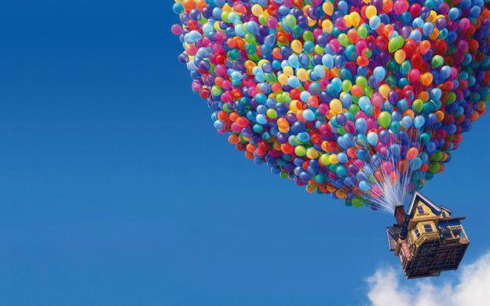
Katıldığınız İçin Teşekkür Ederim.

Slide 17
DİKKAT EDİLECEK HUSUSLAR
Sunum örneği; hedef kitleye göre uyarlanarak kullanılacaktır.
2017-2018 eğitim öğretim yılında konu ile ilgili bilgilendirme çalışması yapılmış ise; mayıs ayı içerisinde öğrenciler üzerinde farkındalık oluşturacak çeşitli etkinlikler (tiyatro, pano çalışması vb.) düzenlenecektir.

